Slide 1

Soyez
les Bienvenus

Slide 2


Conception et implémentation d'un système de planification des examens pour le département d'informatique
Université Abderrahmane Mira Bejaia Faculté des Sciences Exactes Département Informatique
Projet dans le but de l’obtention du diplôme de licence en informatique
Elaboré par
HIDJA Tahar
IMKHOUNACHE Loundja
MAZROU Abdelghani
AIT ALI Yasmina
BOUKIR Kamel
CHIKHOUNE Sellenia
Encadré par
Dr. OMAR Mawloud

Slide 3

Plan de la présentation
Introduction
Analyse et spécification des besoins
Conception
Réalisation
Conclusion générale et perspectives

Slide 4
Introduction
Introduction
Analyse des besoins
Conception
Réalisation
Conclusion et perspectives
Elaboration des plannings pour les examens:
Processus lent
Mobilise plusieurs personnes
Contraintes
Période restreinte
Affectation des locaux
Chevauchements
Solution proposée:
application
Gestion des ressources
Planification
1

Slide 5
Démarche de développement
Introduction
Analyse des besoins
Conception
Réalisation
Conclusion et perspectives
Processus de développement UP
Analyse des besoins
Conception
Réalisation
Tests
Trois types de diagrammes UML
Diagramme de cas d’utilisation
Diagramme de séquence
Diagramme de classe
2

Slide 6
Analyse des besoins
Introduction
Analyse des besoins
Conception
Réalisation
Conclusion et perspectives
Gérer les ressources
Ajout
Suppression
Modification
Recherche
(Enseignants, Promotions, Modules, Locaux, Créneaux)
Règles de gestion
Un créneau → un ou plusieurs locaux
Un créneau → une seule promotion
Un module → une seule promotion
Un module → un ou plusieurs enseignants
Etc.
3

Slide 7
Analyse des besoins
Introduction
Analyse des besoins
Conception
Réalisation
Conclusion et perspectives
Planification
Créer un planning
Allocation des ressources
Gestion des contraintes (chevauchements)
Editer un planning
Permuter des surveillants
Permuter des modules
Affecter/désaffecter un surveillant
4

Slide 8
Conception
Introduction
Analyse des besoins
Conception
Réalisation
Conclusion et perspectives
Diagramme de cas d’utilisation
Utilisateur de l’application :
Administrateur du département
Diagrammes de séquence
Diagramme de classe
Modèle relationnel
5

Slide 9
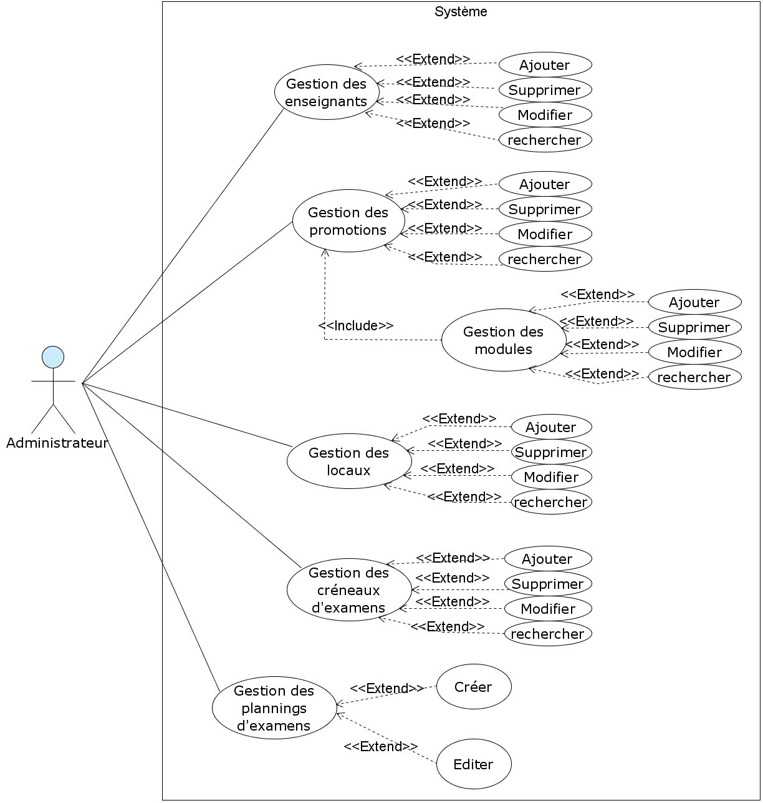
Introduction
Analyse des besoins
Conception
Réalisation
Conclusion et perspectives
Diagramme de cas d’utilisation
6

Slide 10
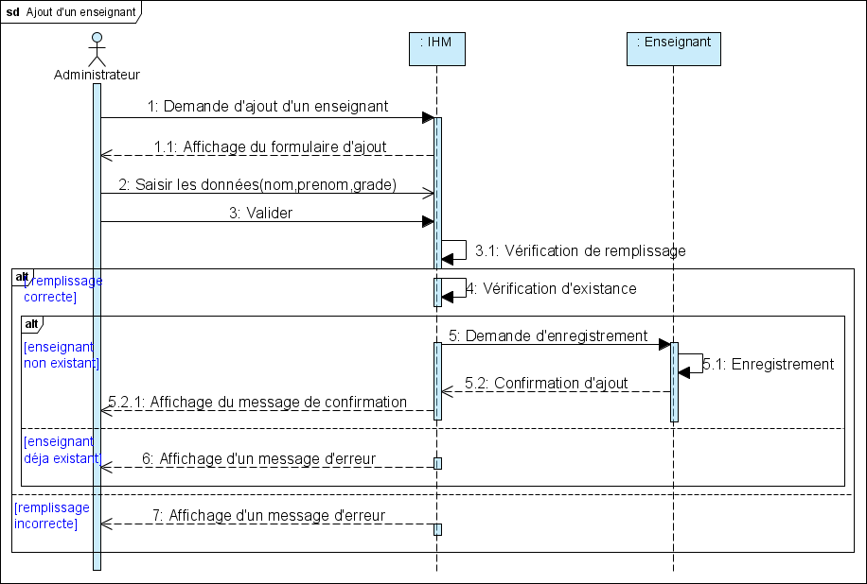
Introduction
Analyse des besoins
Conception
Réalisation
Conclusion et perspectives
Diagramme de séquence « Ajout d’un enseignant »
7

Slide 11
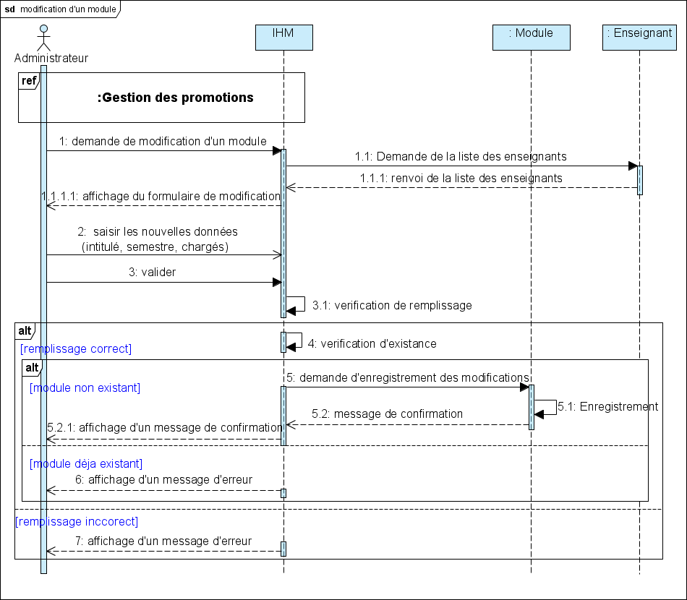
Introduction
Analyse des besoins
Conception
Réalisation
Conclusion et perspectives
Diagramme de séquence « Modification d’un module»
8

Slide 12
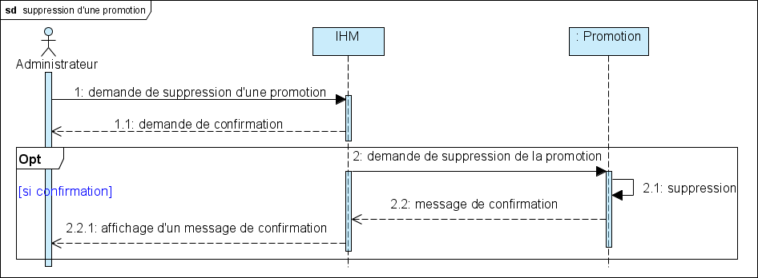
Introduction
Analyse des besoins
Conception
Réalisation
Conclusion et perspectives
Diagramme de séquence « Suppression d’un local»
9

Slide 13
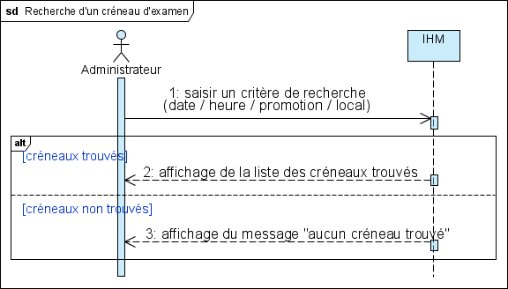
Introduction
Analyse des besoins
Conception
Réalisation
Conclusion et perspectives
Diagramme de séquence « Recherche d’un créneau»
10

Slide 14
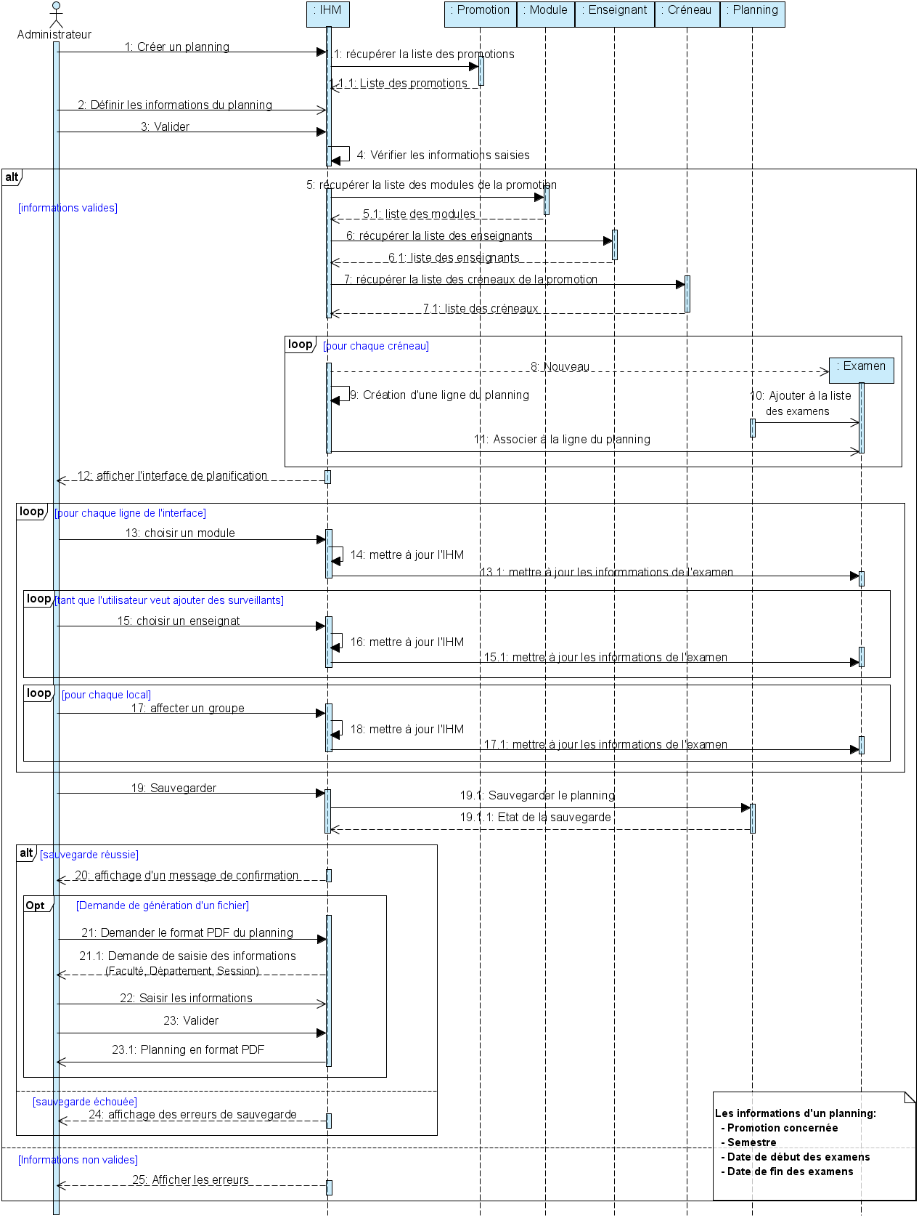
Introduction
Analyse des besoins
Conception
Réalisation
Conclusion et perspectives
Diagramme de séquence « Création d’un planning»
11

Slide 15
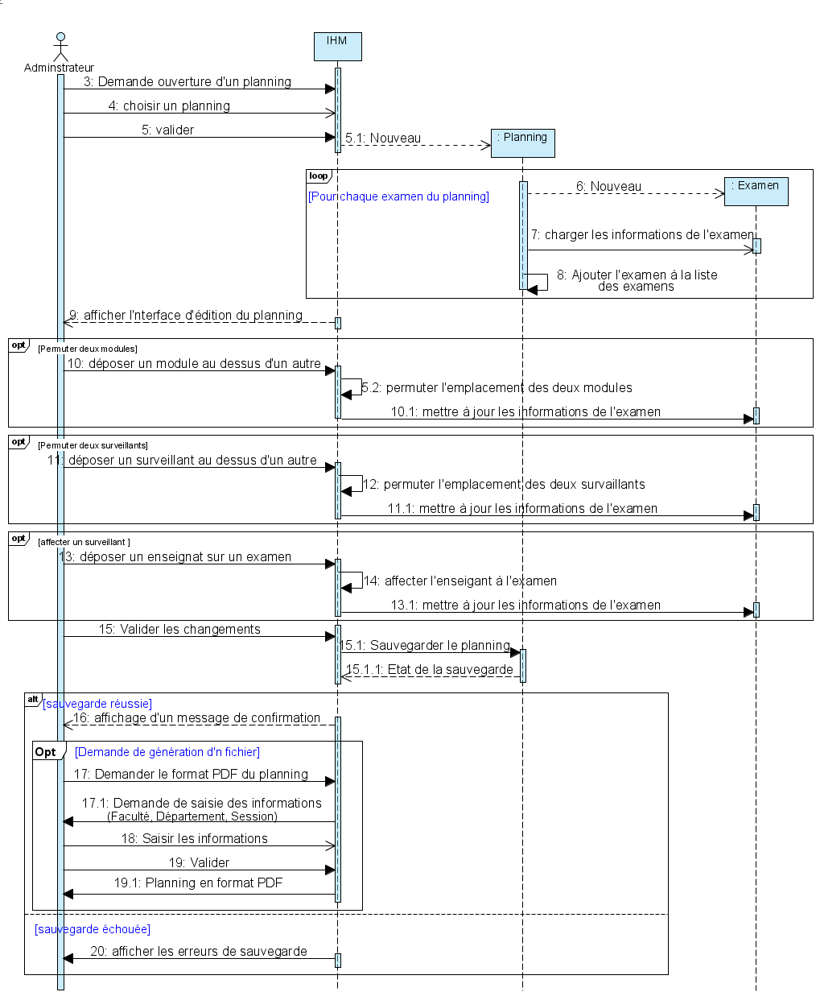
Introduction
Analyse des besoins
Conception
Réalisation
Conclusion et perspectives
Diagramme de séquence « Edition d’un planning»
12

Slide 16
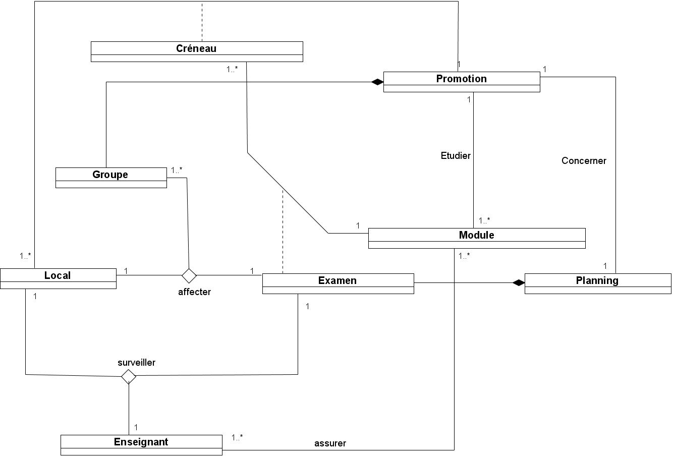
Introduction
Analyse des besoins
Conception
Réalisation
Conclusion et perspectives
Diagramme de classe
13

Slide 17
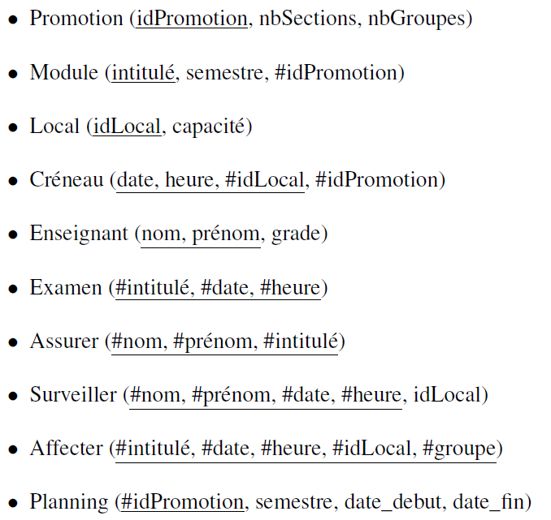
Introduction
Analyse des besoins
Conception
Réalisation
Conclusion et perspectives
Modèle relationnel
14

Slide 18

Réalisation
Introduction
Analyse des besoins
Conception
Réalisation
Conclusion et perspectives
Choix des outils de développement
Orienté Objet
Fortement typé
Assure la gestion de la mémoire
Supporte les norme Unicode
15

Slide 19


Réalisation
Introduction
Analyse des besoins
Conception
Réalisation
Conclusion et perspectives
Rapide
API diverses
Interface pour MySQL
Exportation, importation de base de données
16

Slide 20



Réalisation
Introduction
Analyse des besoins
Conception
Réalisation
Conclusion et perspectives
Architecture basée sur les plugins
Eclipse Marketplace
Conception d’interfaces graphiques
Code FXML généré automatiquement
17

Slide 21
Conclusion et perspectives
Introduction
Analyse des besoins
Conception
Réalisation
Conclusion et perspectives
Concevoir et implémenter un système de planification des examens pour le département
Processus de développement : UP
Langage de modélisation : UML
Langage de programmation : Java(FX)
Environnement : Eclipse Luna
SGBD : MySQL
18

Slide 22
Conclusion et perspectives
Introduction
Analyse des besoins
Conception
Réalisation
Conclusion et perspectives
Utilisation de techniques d’optimisation
Système semi-automatique → automatique
Application monoposte → client-serveur
19

Slide 23
Merci pour
Votre
Attention

